Slide 1
EM 22 DE AGOSTO DE 2025.
REUNIÃO DE CONSELHO DE SECRETÁRIOS DE SAÚDE DOS MUNICIPIOS CONSORCIADOS NO CISAMAPI.

Slide 2


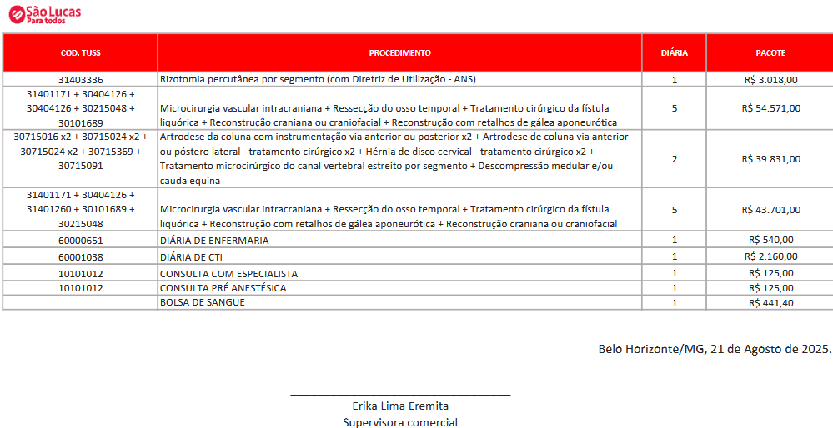

Slide 3
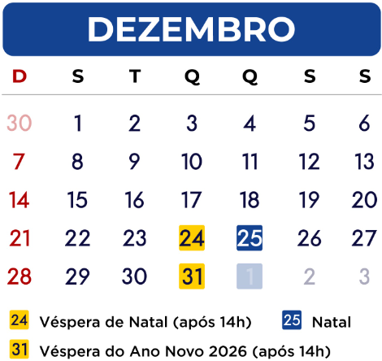


Slide 4


Slide 5
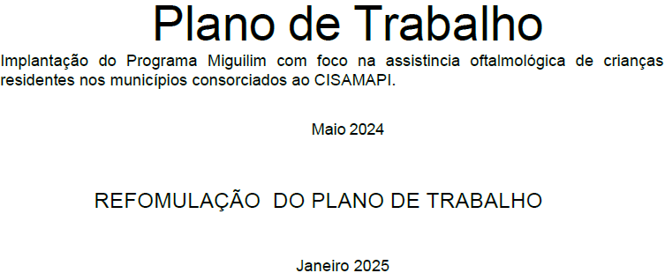

Slide 6
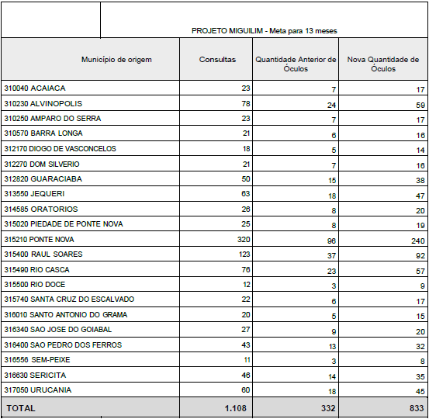

Slide 7
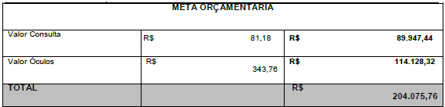

Slide 8
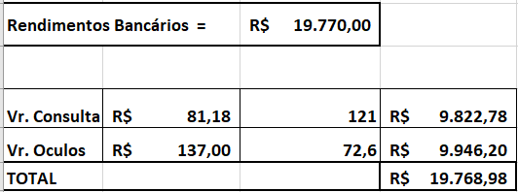

Demanda de consultas a apresentar pelos municípios que já executaram mais de 75 % da meta.
CRITÉRIOS DE DISTRIBUIÇÃO
Data limite para apresentar a demanda = até 2 de setembro.

Slide 9
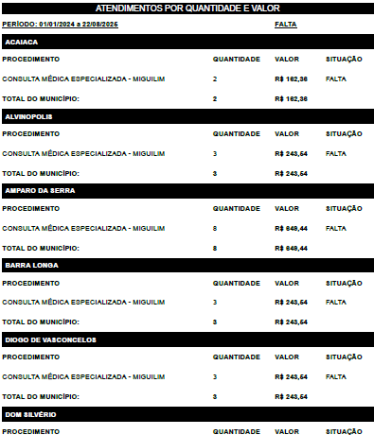
Problema:
% de faltas.

Slide 10
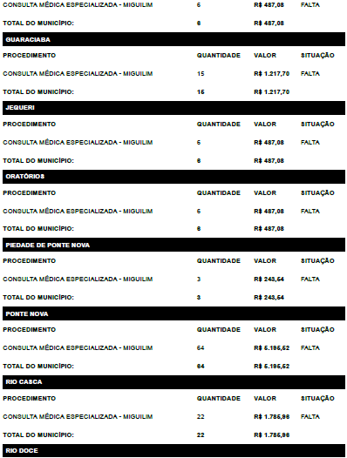
Problema:
% de faltas.

Slide 11
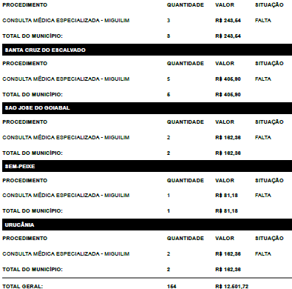
Problema:
% de faltas.

Slide 12
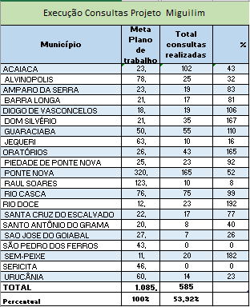

Slide 13

